Slide 1
BrandDog
네이버 API, Web crawling을 이용한 검색어 트렌드 사이트

Slide 2
목차
주제 & 목적
01
참고 사이트
06
개발 내용 및 요구사항 정의서
02
DB 설계 및 테이블 정의서
07
개발 담당
03
흐름도 및 MVC
08
개발 일정
04
화면 구현 및 시연
09
사용 리소스
05
핵심 코드 및 오류
10

Slide 3
1. 주제 & 목적
주제 : 검색어를 활용한 트렌드 인사이트 도출 사이트
목적 :
- 빅데이터 수집으로 가공된 데이터들을 통해서 연관검색어와 검 색량 등을 시각화 하여 인사이트를 도출할 수 있다 .
- 사용자가 카테고리에 따라 검색어, 성별, 기간, 연령대를 입력하 여 마케팅에 사용할 수 있다.

Slide 4
2. 개발 내용 및 요구사항 정의서
회원
문화
요리
뉴스
여행

Slide 5
2. 개발 내용 및 요구사항 정의서(문화)
일반 사용자
로그인
기간, 성별, 연령대 입력
검색
현재 영화 순위보기
현재 공연 순위보기
검색어 관련 블로그 보기
카카오톡 공유하기
PDF로 다운로드하기

Slide 6
2. 개발 내용 및 요구사항 정의서(문화)
1. 문화
번호 | 요구사항명 | 상세내용
1-1 | 검색 | 일반 사용자는 문화방면을 검색하기 위해서 아이디와 비밀번호를 통해서 로그인을 해야한다.
 |  | 일반회원은 주제어는 문화로 고정하고 문화와 관련된 관련어를 통해 입력하여 검색조회버튼을 누르면 검색할 수 있다.
 |  | 일반회원은 시작일, 종료일, 기간, 성별, 연령대를 입력해야한다.
 |  | 일반회원은 그래프 화면에서 다시 검색하기 버튼을 통해 검색을 다시할 수 있다.
1-2 | 검색어 처리 | 관련어와 시작일, 종료일, 기간, 성별, 연령대를 네이버API에 적용해 기간별 검색량 비율을 저장한다.
 |  | 네이버API를 통해 입력된 단어와 연관되어 있는 상위 30개를 검색해서 저장한다.
 |  | 검색화면에서 현재 공연순위와 영화순위는 네이버, 인터파크에서 웹 크롤링을 통해서 이미지링크와 공연, 영화제목을 보이게한다.
 |  | 그래프화면에서 관련어에 대한 관련블로그 10개를 노출되게 데이터를 파싱한다.
1-3 | 정보 보기 | 일반회원은 메인에서 문화를 클릭하면 단어를 검색하는 페이지에서 현재 공연순위와 영화순위를 알 수 있다.
 |  | 일반회원은 그래프화면에서 입력된 단어와 연관되어 저장된 상위 30개 단어를 차트를 통해 알 수 있다.
 |  | 일반회원은 그래프화면에서 저장된 기간별 검색량 비율을 선그래프를 통해 알 수 있다.
 |  | 일반회원은 그래프 화면에서 관련어에 대한 관련 블로그 10개를 스크롤바를 통해 볼 수 있다.
 |  | 일반회원은 그래프 화면에서 카카오톡 공유하기를 통해 검색페이지를 공유할 수 있다.
 |  | 일반회원은 그래프 화면에서 PDF 다운로드를 통해 화면을 캡쳐한 PDF를 다운로드 받을 수 있다.

Slide 7
3. 개발 담당
팀장
박현철
Food
PM
김동현
Culture
공통
Member
PL
박현태
News
서기
김재원
Travel

Slide 8
4. 개발 일정
분류 | 3월 23일 – 4월 3일
 | 3월 중순~3월 23일 |  |  | 3월23~4월 3일
분석(요구사항정의서)
설계(테이블정의서)
DB 모델링
문화 트렌드
뉴스 트렌드
음식 트렌드
여행 트렌드
회원

Slide 9









5. 사용 리소스

Slide 10



6. 참고사이트

Slide 11
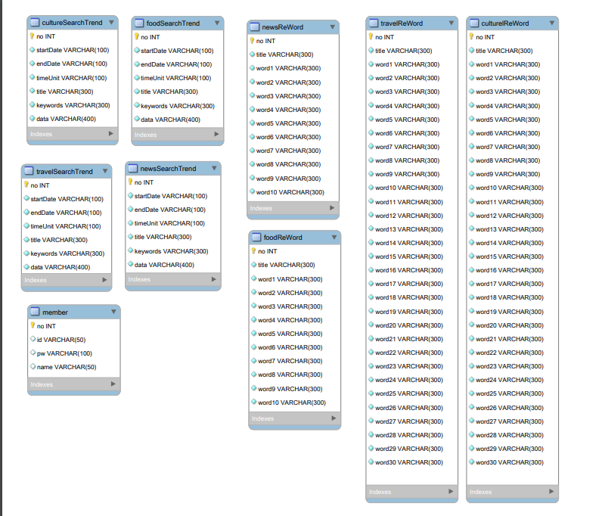
7. DB 설계 및 테이블 정의서

Slide 12
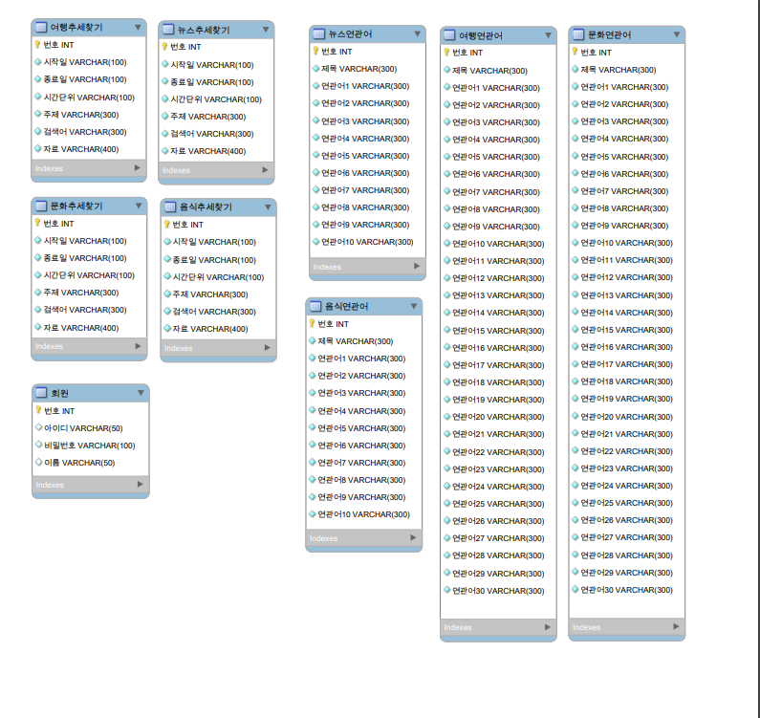
7. DB 설계 및 테이블 정의서

Slide 13
7. DB 설계 및 테이블 정의서(문화)
테이블 정의서
업무영역 | 문화 연관어 | 작성일자 | 2020-03-30 |  | 작성자 |  | 김동현
테이블 명 | 문화 연관어 |  |  |  | 테이블 ID |  | cultureReWord
테이블 설명 | 문화에 대한 주제어로 검색하는 단어의 연관단어
칼럼명 | 칼럼ID | 타입 | 길이 | NN | PK | FK | 비고
번호 | no | number |  |  | O
검색어 | title | varchar2 | 300 | O
단어1 | word1 | varchar2 | 300 | O
단어2~ | word2~ | varchar2 | 300 | O
단어3 | word30 | varchar2 | 300 | O
CREATE TABLE cultureReWord( no NUMBER CONSTRAINT cultureReWord_no_pk PRIMARY KEY, title VARCHAR2(300) NOT NULL, word1 VARCHAR2(300) NOT NULL, word2 VARCHAR2(300) NOT NULL, ~~ word30 VARCHAR2(300) NOT NULL ); CREATE SEQUENCE cultureReWord_seq;

Slide 14
7. DB 설계 및 테이블 정의서(문화)
테이블 정의서
업무영역 | 문화 트렌드관리 | 작성일자 | 2020-03-30 |  | 작성자 |  | 김동현
테이블 명 | 문화 검색 트렌드 |  |  |  | 테이블 ID |  | cultureSearchTrend
테이블 설명 | 문화에 대한 주제어로 검색하는 단어에 대한 비율을 저장
칼럼명 | 칼럼ID | 타입 | 길이 | NN | PK | FK | 비고
번호 | no | number |  |  | O
시작일 | startDate | varchar2 | 100 | O
종료일 | endDate | varchar2 | 100 | O
기간 | timeUnit | date | 100 | O
주제어 | title | varchar2 | 300 | O
관련어 | keywords | varchar2 | 300 | O |  |  | list
검색량 | data | varchar2 | 4000 | O |  |  | list
CREATE TABLE cultureSearchTrend( no NUMBER CONSTRAINT cultureSearchTrend_no_pk PRIMARY KEY, startDate VARCHAR2(100) NOT NULL, -- 조회 기간 시작 날짜(yyyy-mm-dd 형식) endDate VARCHAR2(100) NOT NULL, -- 조회 기간 종료 날짜(yyyy-mm-dd 형식) timeUnit VARCHAR2(100) NOT NULL, -- 구간 단위 title VARCHAR2(300) NOT NULL, -- 주제어 keywords VARCHAR2(300) NOT NULL, data varchar2(4000 byte) NOT NULL ); CREATE SEQUENCE cultureSearchTrend_seq;

Slide 15
8. MVC( ex: 문화)
/ - 모든 URL : DispacherServlet
root-Context.xml
servlet-Context.xml
cultureSearchTrend
&
cutureReword
web.xml
사용자
참고해서 실행
9. HTML
: 문자열 출력
CultureDTO
CultureWordDTO
암호화/복호화, 레이아웃:SiteMesh
한글처리, 권한처리, 로그처리 등
1.URL 요청
Tomcat
Filter
CultureMapper
search()
word()
DispacherSerlet
(FrontController)
3.실행할 메서드 선택
HandlerMapping
2. Request
전달
CultureServiceImpl
search()
word()
8. HTML
: 문자열 출력
CultureService
7. HTML
: 문자열 출력
Request
: 데이터 포함
Controller.Method()
(CultureController)
searchForm()
search()
get()
connect()
readBody()
4. Model 전달 실행
:Request를 DI
6. 표시내용
ViewResolver
:forward/redirect
HandlerAdaper
search.jsp
graph.jsp
5. Model : 처리된 데이터 담기
Webcrawling
&
API
culture_reword.py
db_connect.py
naver_dataLab.py

Slide 16
8. 흐름도(문화)
일반회원
member
home.do
login.do
단어 입력 후 검색 클릭
로그인이 안되어있을 경우
cultureSearchTrend
&
cutureReword
로그인하고 interceptor를 통해 다시 돌아감
search.do
graph.do

Slide 17

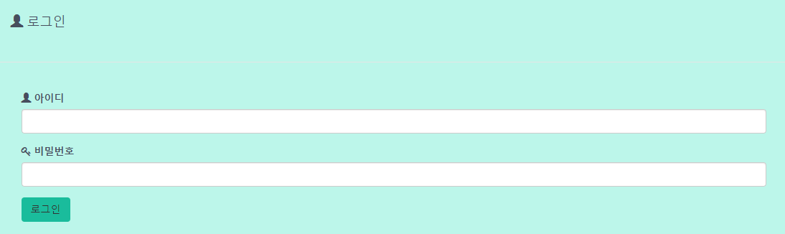
9. 화면 구현 및 시연(문화)
home.do, login.do
문화 버튼 클릭 후에 interceptor를 통해 로그인 창으로 이동

Slide 18
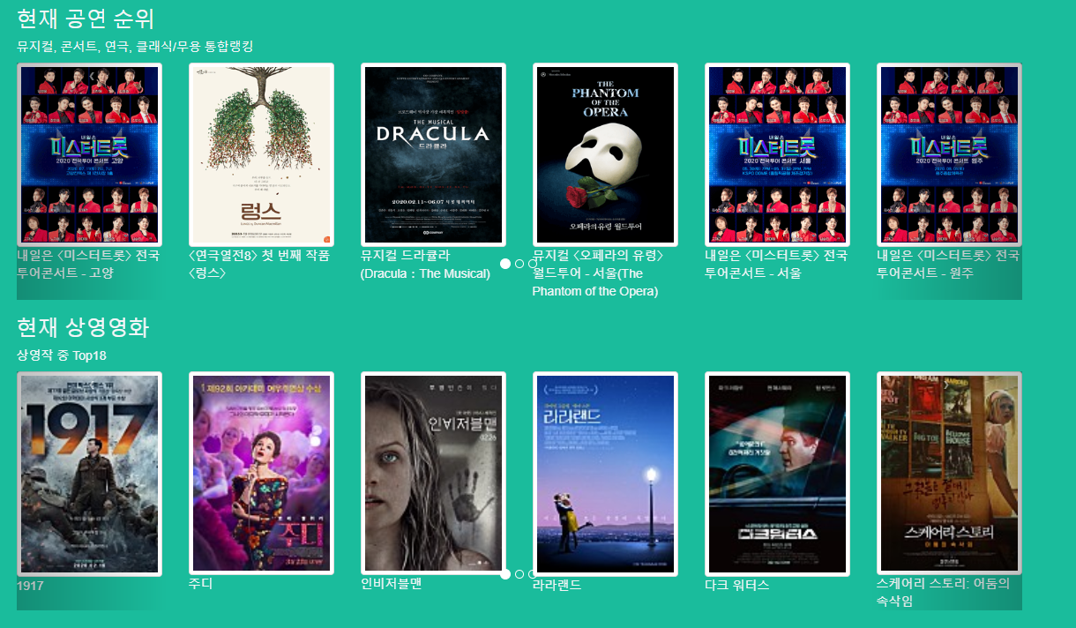
9. 화면 구현 및 시연(문화)
search.do
문화 카테고리에 들어가면
현재 공연 순위 18위,
현재 상영작(예매순) 18위 볼 수 있도록 구현

Slide 19
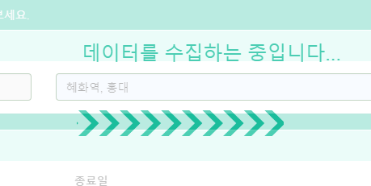
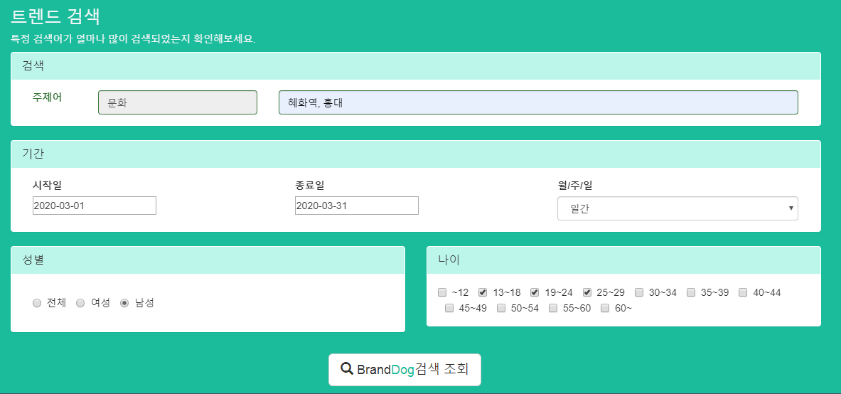
9. 화면 구현 및 시연(문화)
search.do
원하는 검색어, 시작일, 종료일, 기간, 성별, 연령대를 입력하여 검색 조회 버튼 클릭
데이터를 수집하는 중이라는 로딩 창을 띄운 후 graph.do로 이동

Slide 20
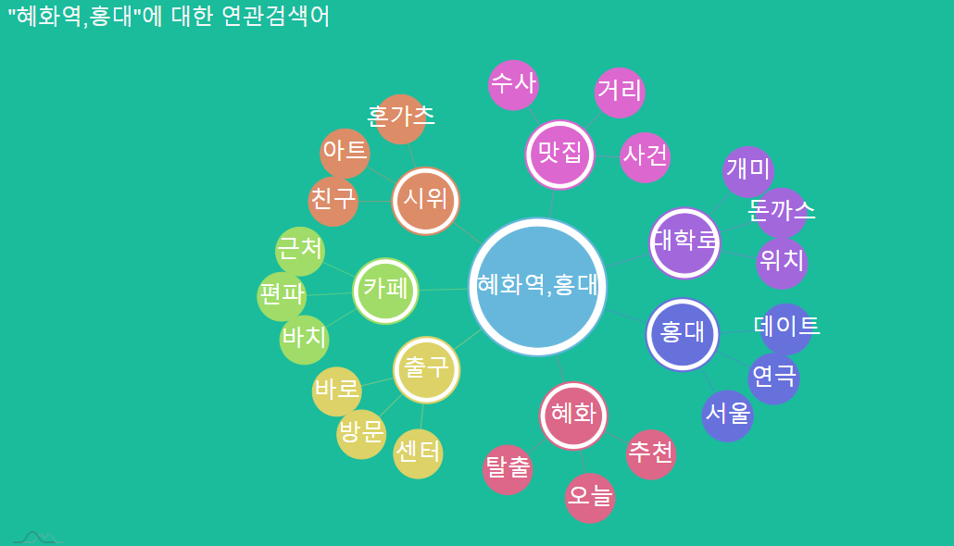
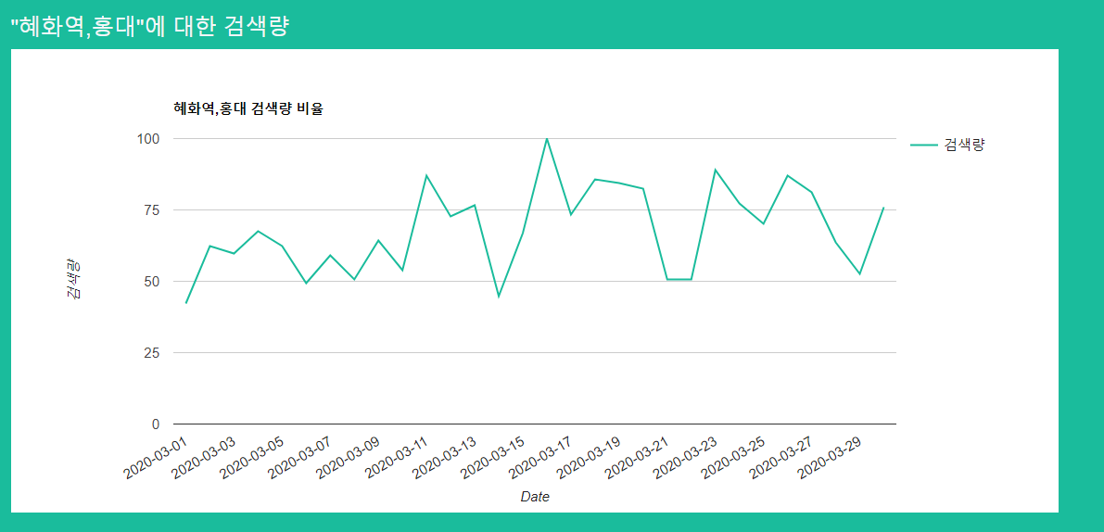
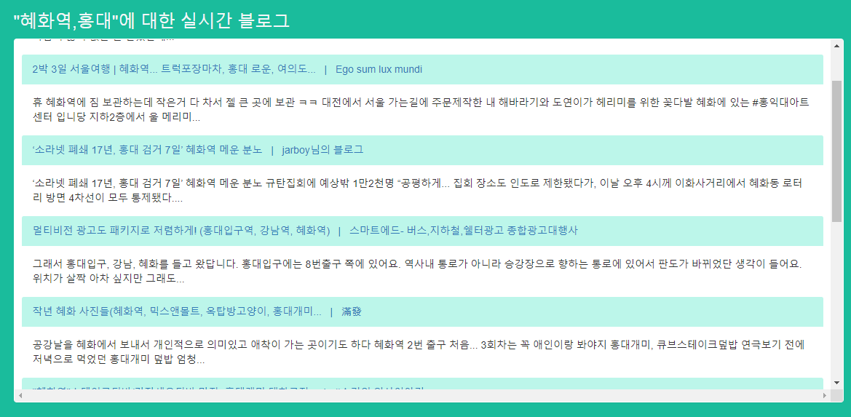
9. 화면 구현 및 시연(문화)
graph.do
API, Webcrawling을 거치고 DB에 저장된 데이터를 이용해 차트를 보여주도록 구현

Slide 21
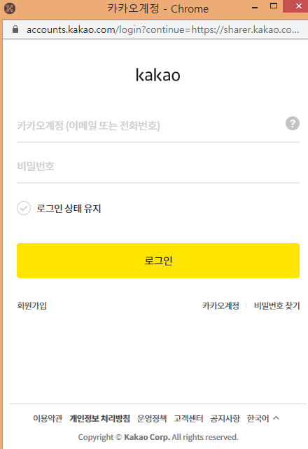
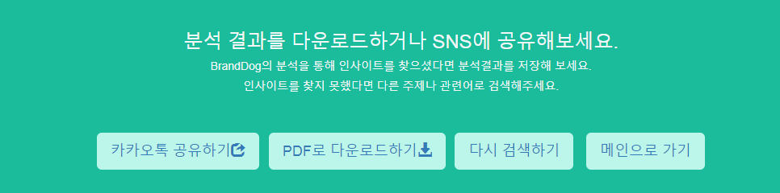
9. 화면 구현 및 시연(문화)
graph.do
search.do
home
카카오톡 공유하기 버튼 클릭하면 카카오계정으로 검색창 링크를 보낼 수 있게 구현
PDF로 다운로드하기 버튼 클릭 -> 화면을 pdf로 다운로드 할 수 있게 구현

Slide 22
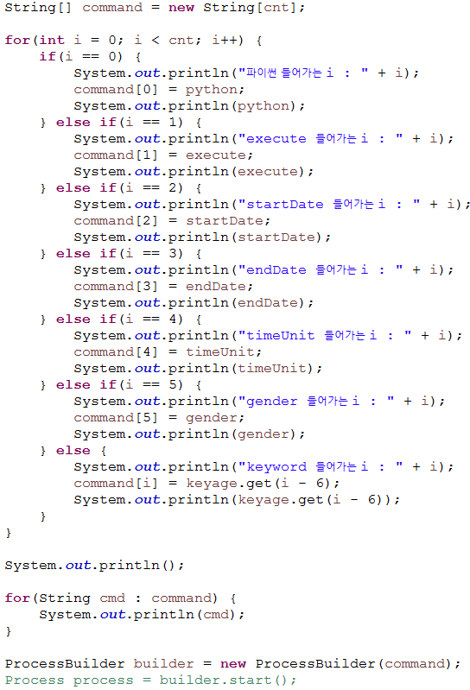
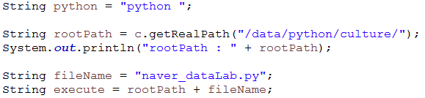
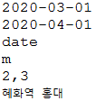
10. 핵심 코드 및 오류(문화)
파이썬 파일이 있는 RealPath를 구하고
Form에서 받아온 값들(시작일, 종료일, 기간, 성별, 나이, 키워드)을 String 배열로 추가하고 Java에서 command를 이용해서 python파일을 실행하는 코드

Slide 23
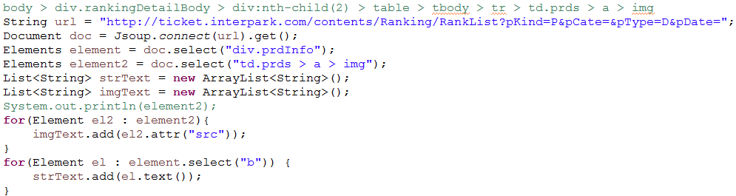
10. 핵심 코드 및 오류(문화)
Jsoup 라이브러리를 이용해서 웹 크롤링을 해오는 코드
Selector를 이용해서 해당하는 모든 태그를 읽어오고
그 태그의 속성을 리스트에 추가 시켜 model로 넘기려는 코드

Slide 24
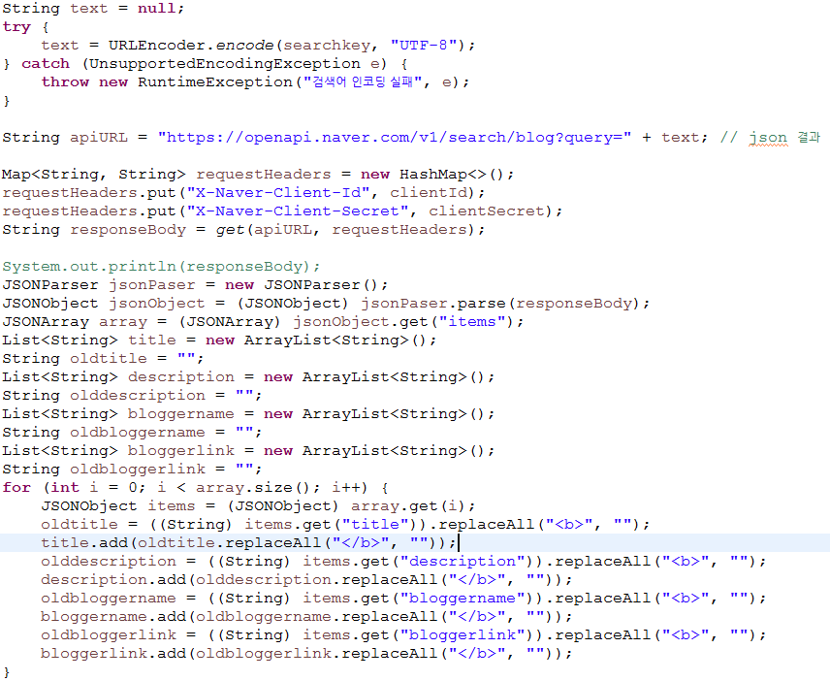
10. 핵심 코드 및 오류(문화)
자바에서 네이버 API를 이용해서 JSON으로 결과를
받고 JSONParser를 이용해서 원하는 정보를 가져온 후 <b> 태그로 강조된 것을 지우는 코드

Slide 25
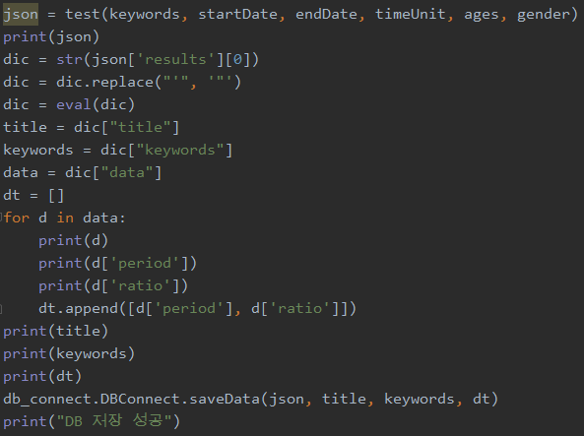
10. 핵심 코드 및 오류(문화)
자바에서 매개변수를 이용해서 넘어온 값들로 얻어온 기간에 따른 검색량 json 데이터를 파싱해서 리스트형식으로 그대로 저장!

Slide 26


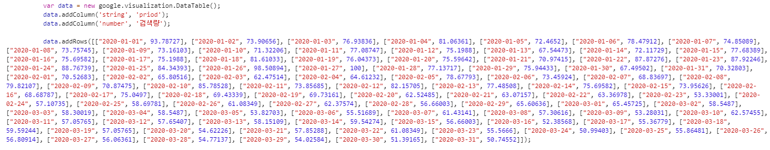
10. 핵심 코드 및 오류(문화)
리스트형식으로 그대로 저장된 String 데이터를 model에 담아서 jsp에 뿌리면 구글차트에 바로 쓸 수 있다.

Slide 27
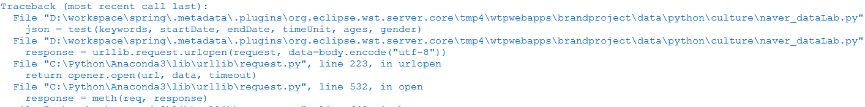
10. 핵심 코드 및 오류(문화)
네이버 API를 이용하는 중 시작일, 종료일, 기간 등을 입력할 때 리스트로
들어가거나 따옴표를 맞춰줘야 데이터를 받아올 수 있다.

Slide 28
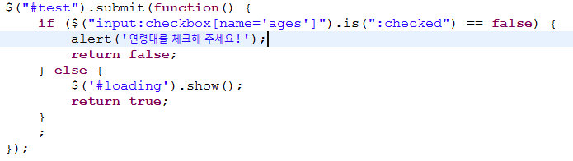
10. 핵심 코드 및 오류(문화)
Input type이 checkbox이고 name=“ages”인 것이 체크가 되어있지 않으면
연령대를 체크해 달라고 알리는 jquery로 해결

Slide 29
THANK YOU
감사합니다.

